Slide 1


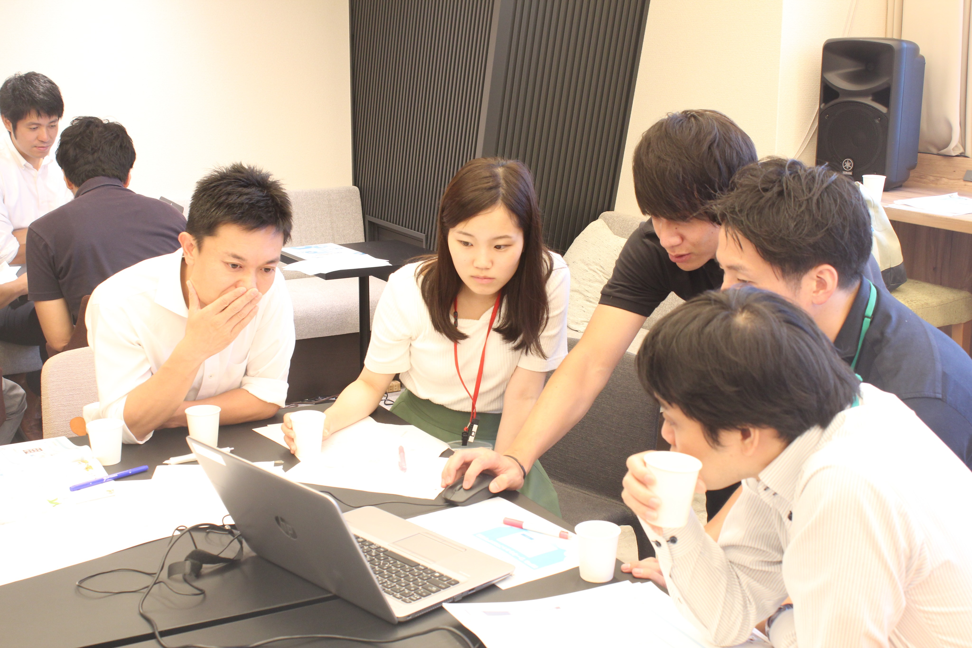
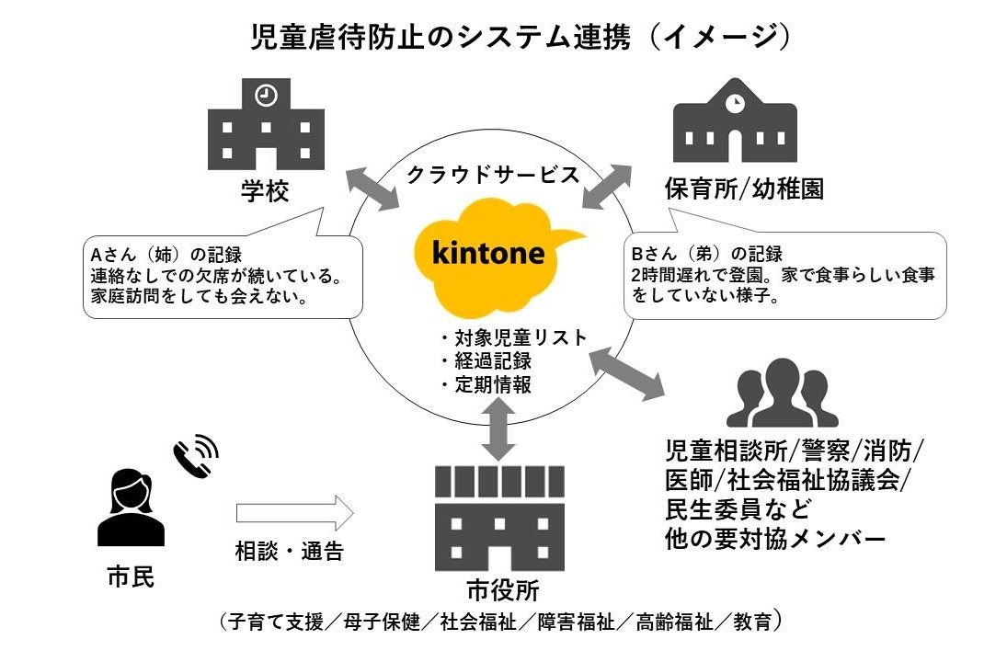
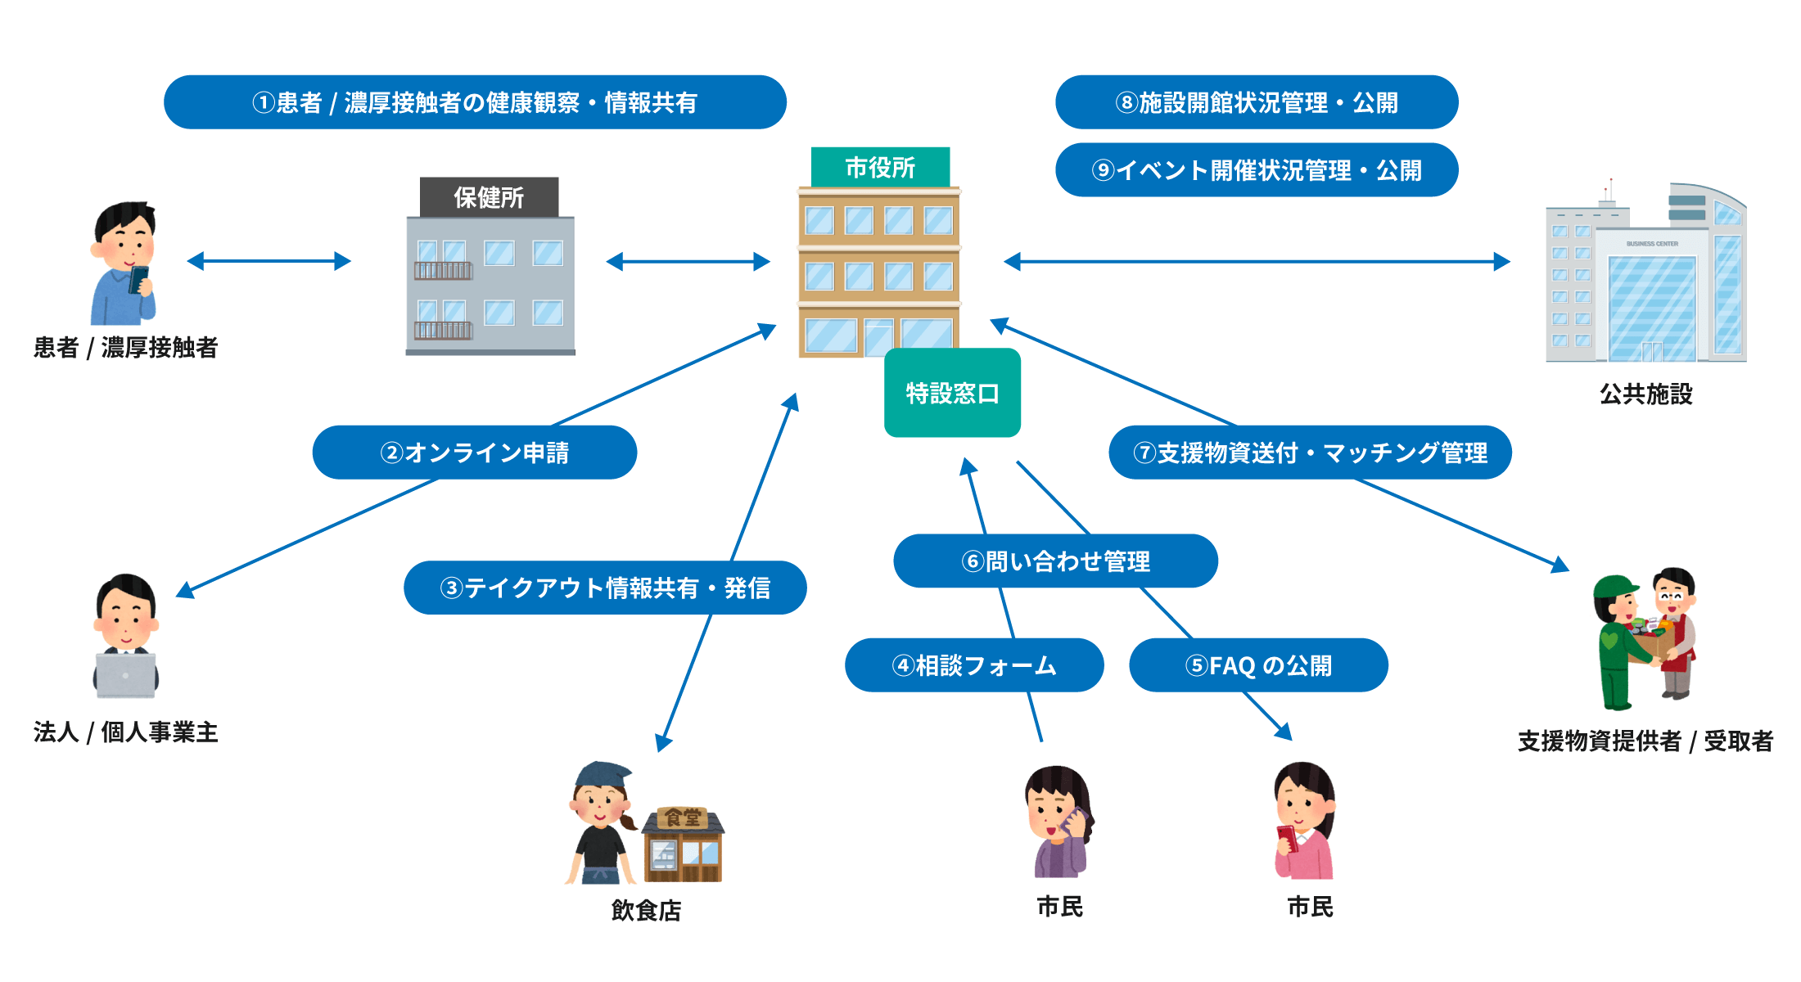
別紙
事業連携協定の具体的な実施事項
全庁的な業務改善支援および児童虐待防止のための情報連携システム等の構築。
01
業務改善
自治体における業務改善の推進
自治体職員を対象とした業務改善のためのワークショップの
開催。また、業務改善アドバイザーとして、府内市町村を対象
としたセミナーの開催。
02
公民共同推進
公民共同をテーマとしたセミナーの開催
大阪スマートシティパートナーズフォーラムにおいて、自治体との取組事例の紹介やその手法など、公民共同の推進に向けたセミナーの開催。
03
システム構築
児童虐待防止情報連携システムの構築
府内市町村におけるkintoneを活用した児童虐待防止の情報
連携システムの構築および運用支援。
04
対応支援
新型コロナウイルス感染症対応業務
の支援
「新型コロナウイルス対応状況管理システム」をはじめとした
コロナウイルス対応業務関係システムの運用支援及び新たな
業務アプリケーション導入に係る支援。

